Slide 1
Children's public organization «open world»
Детская общественная организация «Открытый мир»

Slide 2
In 2017 we are celebrating 26 years!
Детская общественная организация Курганской области «Открытый мир» была создана в Кургане 29 мая, 1991 года. В 2017 году нам исполнилось 26 лет! Наша организация создана и действует в целях защиты и реализации основных прав детей и молодёжи; организации досуга детей; воспитания нравственности, толерантности, духовности и патриотизма в детях; обеспечения преемственности поколений; развития творческих способностей и содействия реализации детьми и молодёжью их социального потенциала; развития добровольческого движения. «Открытый мир» объединяет нас!
Children Public Organization of Kurgan region "Open World" was created May 29, 1991. In 2017 we are celebrating 26 years! Our organization was created and operates in order to protect and implement the basic rights of children and youth; organization of children; education of morality, tolerance, spirituality and patriotism in children; ensure the continuity of generations; development of creative abilities and contribution to the children and youth of their social potential; development of volunteerism. «Open world» brings us together!
«Open world» brings us together!

Slide 3
Our organization is involved in International youth exchange since 2003. This is one of our best projects! It gave us a chance to realize our goals. We saw the world, met wonderful people, learned about the culture and people of different countries!
Наша организация участвует Международном молодёжном обмене. В этом проекте мы с 2003 года. Это один из наших лучших проектов! Он дал нам шанс реализовать себя, свои цели. Мы увидели мир, познакомились с замечательными людьми, узнали о культуре и народе разных стран!

Slide 4
Leader of «Open world»
The leader of our organization is Belicheva Lyudmila Stepanovna. She has two higher educations. Lyudmila Stepanovna a very responsible leader and active public figure. In her spare time she enjoys psychology, travels a lot and attends many sporting events, attend concerts and theatre. She's very optimistic and sociable person, friendly and tolerant.
Лидером нашей организации является Беличева Людмила Степановна. Она имеет два высших образования. Людмила Степановна очень ответственный руководитель и активный общественный деятель. В свободное время она увлекается психологией, много путешествует и посещает разные спортивные мероприятия, ходит на концерты и в театр. Она очень оптимистичный и общительный человек, доброжелательная и толерантная.

Slide 5
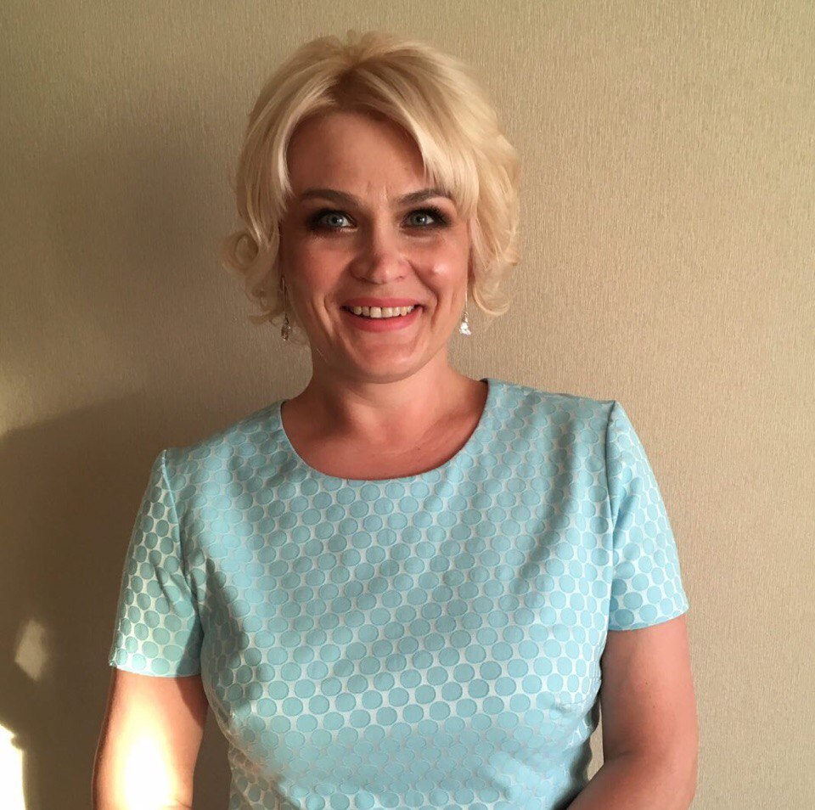
Elena Vladimirovna
Hello! My name is Elena. I am addicted to gardening, cooking different dishes, meeting friends, organizing holidays. I am looking forward to new impressions, meetings with old friends, visits to new places, vivid emotions.
Здравствуйте, меня зовут Елена. Я Люблю заниматься садоводством, готовить разные блюда, встречаться с друзьями, организовывать праздники. От поездки жду новых впечатлений, встречи со старыми друзьями, посещения новых мест, ярких эмоций.

Slide 6
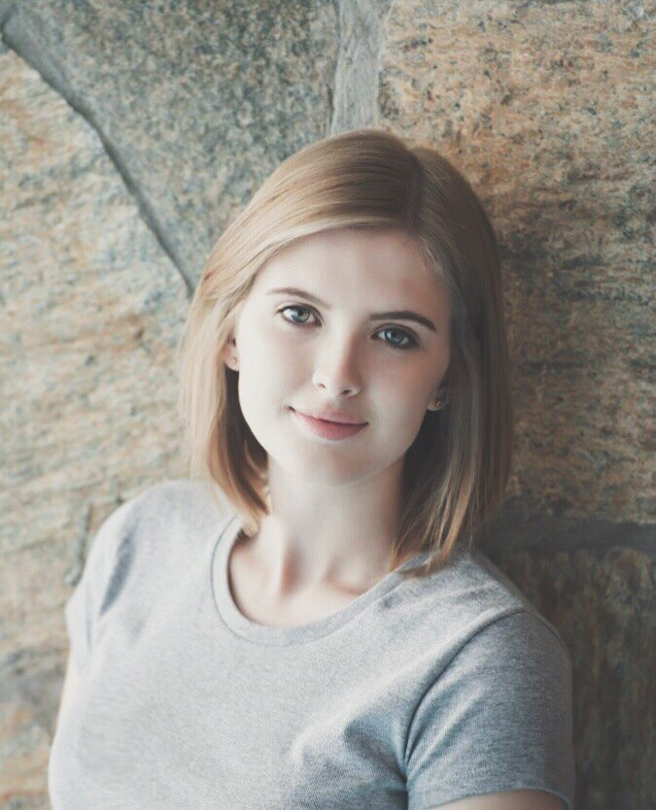
Polina
Hi, my name is Polina, I’m 19 years old. I’m a student of medical university. I am addicted to surgery, psychology and makeup. I am looking forward to interesting meetings and conversations, cheerful stories and situations.
Привет, меня зовут Полина, мне 19 лет. Я студентка медицинского университета, увлекаюсь хирургией, психологией, макияжем. От поездки ожидаю много интересных знакомств, веселых историй и ситуаций.

Slide 7
Alena
Hi everyone, my name is Alena, I am 16 years old. I like to draw and adore art. Often I spend time in the open air and go to the cinema. I can’t imagine my life without walks and gatherings with friends. From the trip, expect a lot of new friends, fun and wonderful memories.
Всем привет, меня зовут Алёна, мне 16 лет. Я люблю рисовать и обожаю искусство. Часто провожу время на свежем воздухе и хожу в кино. Не могу представить свою жизнь без прогулок и посиделок с друзьями. От поездки жду множество новых знакомств, веселого времяпровождения и чудесных воспоминаний.

Slide 8
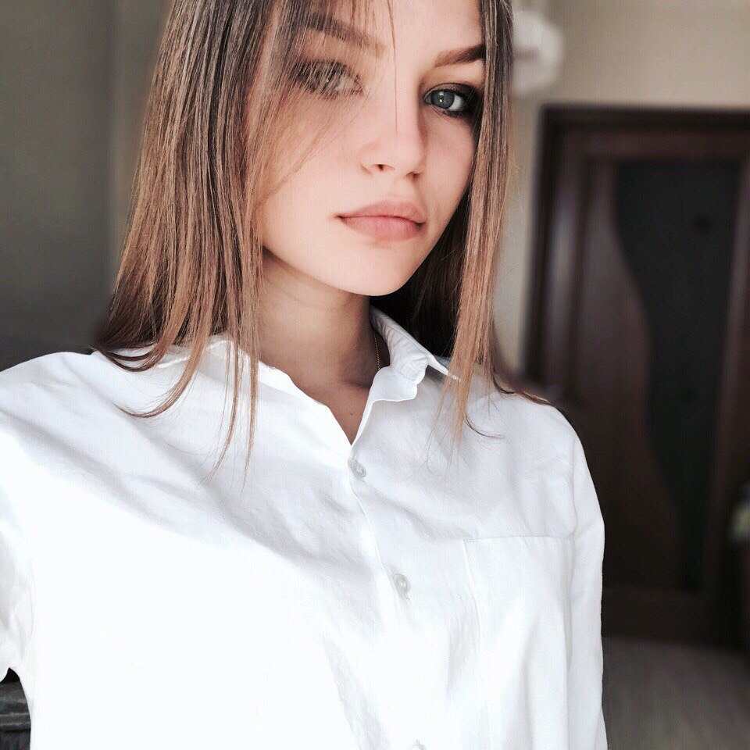
Yana
Nice to meet you, my name is Yana, I am 16 years old. I am engaged in gymnastic, in my spare time I like to read detective stories and doing scrapbooking. I also adore traveling all around the world, meeting new people of different cultures.” I am looking forward to meet old friends and meet new people, get the experience of communication in foreign language ​​and get to know Romanian culture.
Привет, меня зовут Яна, мне 16 лет. Я занимаюсь художественной гимнастикой, в свободное время люблю читать детективы и заниматься скрапбукингом. Так же я обожаю путешествовать по миру, знакомиться с новыми людьми и культурой других народов. На этом обмене я бы хотела встретиться со старыми друзьями и познакомиться с новыми людьми, получить опыт общения на иностранных языках и познакомиться с культурой Румынии.

Slide 9
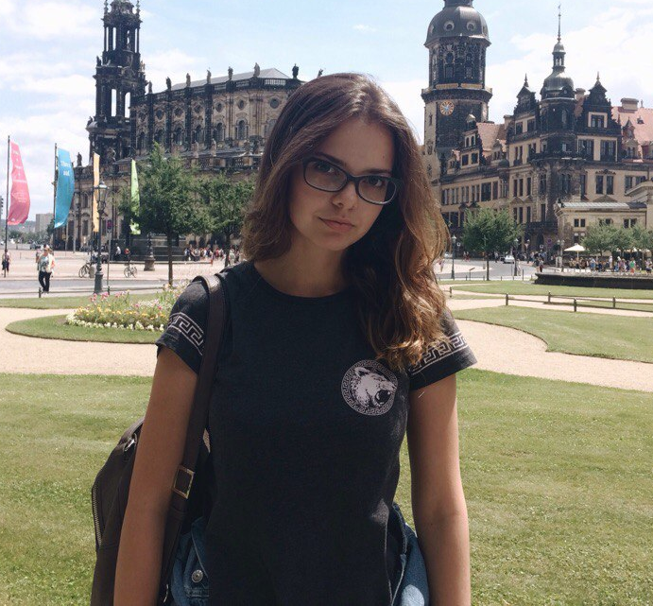
Arina
Hi, my name is Arina, I’m 18 years old. I am addicted to draw, find out something new about history of Russia, learn foreign languages, spend time with my friends and travel all around the world. I am looking forward to visit the new country, meet new people.
Всем привет, меня зовут Арина, мне 18 лет. Я люблю рисовать, изучать иностранные языки, проводить время в компании друзей, путешествовать по миру. Мне бы хотелось побывать в новой стране, познакомиться с новыми людьми.

Slide 10
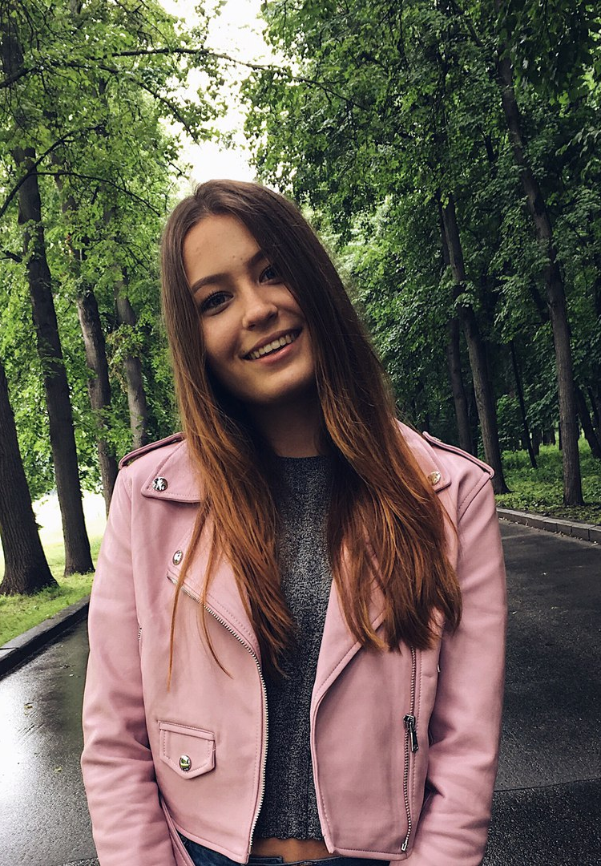
Anna
Hi everyone, my name is Аnna, I am 18 years old. I like to go to the parties, walk, go in for sport, play volleyball and tennis, adore active way of life. I am looking forward to meet with guys from past exchanges, improve language skills, vivid emotions and impression and to be charged with positive energy for whole year.
Всем привет, меня зовут Анна, мне 18 лет. Я люблю тусить, гулять, спорт, волейбол, теннис, активный образ жизни. От поездки жду встречи с ребятами прошлых обменов, улучшение и практика языка, яркие эмоции и впечатление, зарядиться позитивной энергией на весь год.

Slide 11
Victoria
Hi, my name is Victoria, I am 16 years old. I like to sing, travel, find out something new, spend time with my family and friends. I am looking forward to pleasant impressions, new meetings, vivid memories.
Привет, меня зовут Виктория, мне 16 лет. Я люблю петь, путешествовать, узнавать новое, проводить время в компании друзей и близких. От предстоящей поездки ожидаю: приятных впечатлений, новых знакомств, ярких воспоминаний.

Slide 12
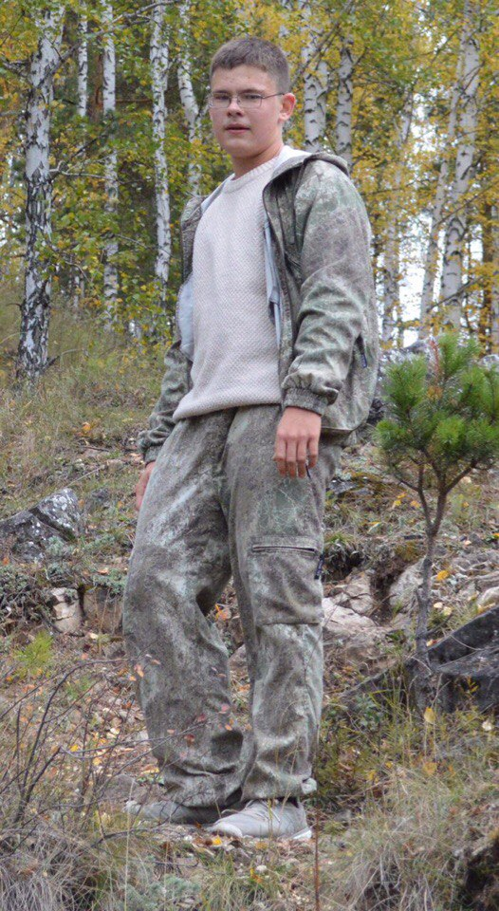
Nikita
Hi, my name is Nikita, I am 15 years old. I am addicted to hunting, fishing, weightlifting and playing the guitar.
Привет, меня зовут Никита, мне 15 лет. Я увлекаюсь охотой, рыбалкой, тяжёлой атлетикой и игрой на гитаре.

Slide 13
Ekaterina
Hello everyone, my name is, Ekaterina, I am 17 years old. I am a very creative person, I have been engaged in various kinds of applied arts, participated in youth city government’s activities, took part in public life of the school and the city. I am looking forward to new meetings, new experience in communication with people from different countries, and I hope for the rallying of delegations.
Всем привет, меня зовут Екатерина, мне 17 лет. Я очень творческий человек, занималась разными видами прикладного искусства, участвовала в деятельности молодежного правительства города, принимала участие в общественной жизни школы и города. Я жду новых знакомств, нового опыта в общении с людьми из разных стран, а также надеюсь на сплочение делегаций.

Slide 14
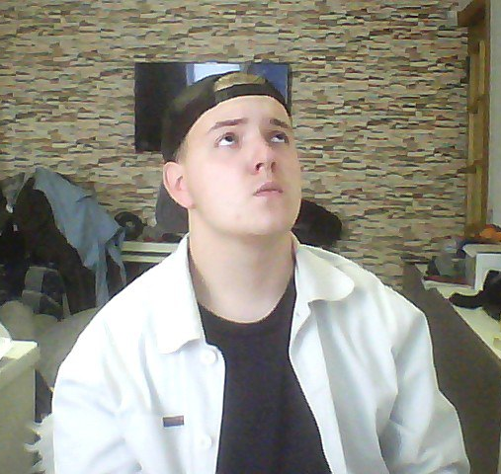
Artem
Hi, my name is Artem, I am 19 years old. I like listen to music, watch films and draw on “requests”.
Привет, меня зовут Артем, мне 19 лет. Я люблю слушать музыку, смотреть фильмы и рисовать по реквестам.

Slide 15
Group of kurgan region nice to meet you!
Let's have some fun!

